Slide 1

Vysoká škola technická a ekonomická
Ústav technicko-technologický

Slide 2
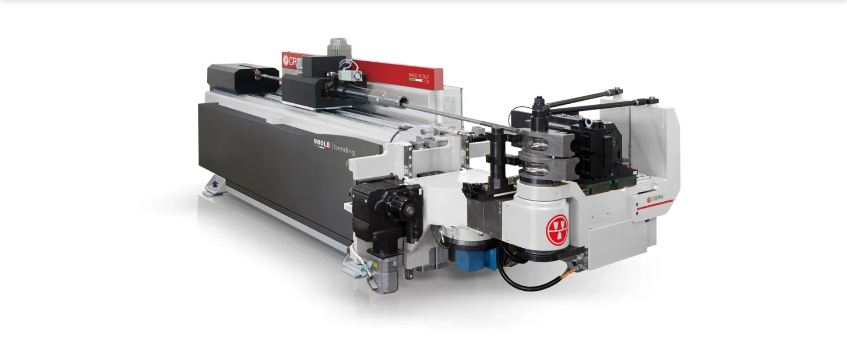
Zvýšení efektivity kapacitní linky za pomocí automatizace, robotizace
Autor práce: Bc. Robert Bahník
Vedoucí práce: Ing. Monika Karková, PhD.
Oponent práce: Ing. Ján Majerník, PhD.

Slide 3
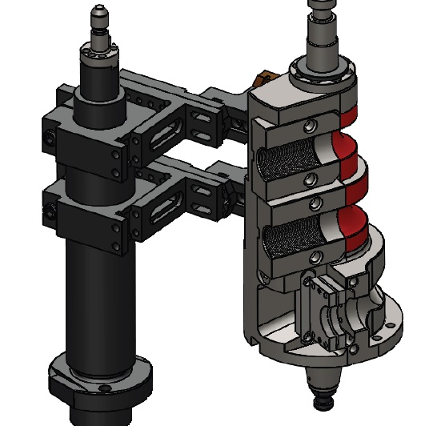
Cíl Práce
Cílem práce je zvýšení efektivity kapacitní linky za pomocí automatizace, robotizace.

Slide 4
Agenda
1
Teoretická východiska
2
Metodika práce
3
Návrh řešení
4
Závěr
5
Doplňující dotazy

Slide 5
Teoretická východiska
Logistika
Automatizace a robotizace
Řízení výroby a plánování výrobních kapacit
1

Slide 6
Metodika práce
Výkon
DLE
Návratnost investice
Vícekriteriální hodnocení variant
2

Slide 7
Návrh řešení
Výkon ohýbací kapacitní linky
Přepočet výrobního času
Nahrazení lidské práce automatizací
Automatický Loader
3

Slide 8
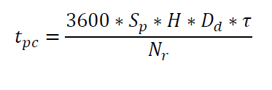
Výkon ohýbací kapacitní linky
Časové měřítko za hodinu, v našem případě tedy (3600), počet pracovních směn za den (3), počet pracovních hodin za směnu (7), počet pracovních dnů za směnu (251) pro rok 2020, dělena požadovanou roční produkcí (300 000)
3.1
Časový výstup z kapacitní linky je 44,2sec

Slide 9

Přepočet výrobního času
3.2

Slide 10
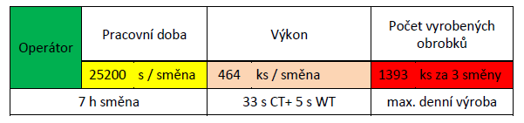
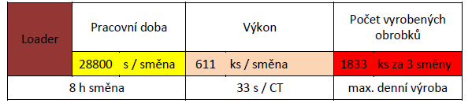
Nahrazení lidské práce automatizací
3.3

Slide 11
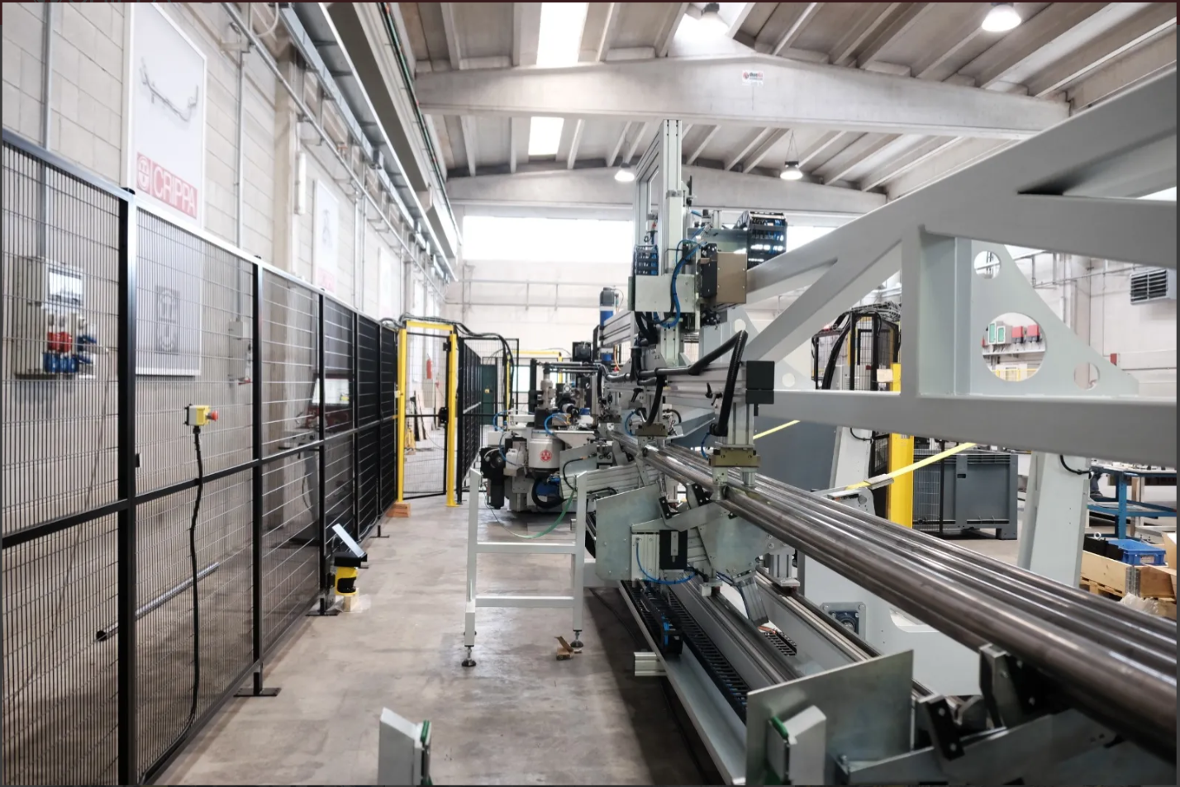
Automatický Loader
3.4

Slide 12
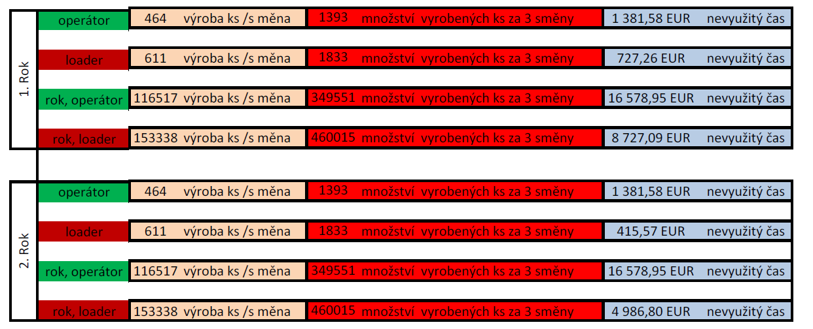
Závěr
4
Doba návratnosti je lehce přes jeden rok
Firma má několik kapacitních linek obdobného stylu, je možné implementovat u všech.

Slide 13
Doplňující dotazy
Doplňující dotazy vedoucího práce
Doplňující dotazy oponenta práce
Pojem efektivita Ste vzťahovali, prepokladám teda, na pomer vstupu k výstupu z hľadiska ekonomického zaťaženia vztiahnutého na cenu práce. Z tohto uhla pohľadu ste efektivitu zvýšil. Je možné, resp. bolo dosiahnuté zaradením podávača i zvýšenie efektivity práce s ohľadom na produkciu?
Je Vami navrhované riešenie v súčastnosti implementované v podniku, resp. je o tomto riešení vedená diskusia?
5

Slide 14
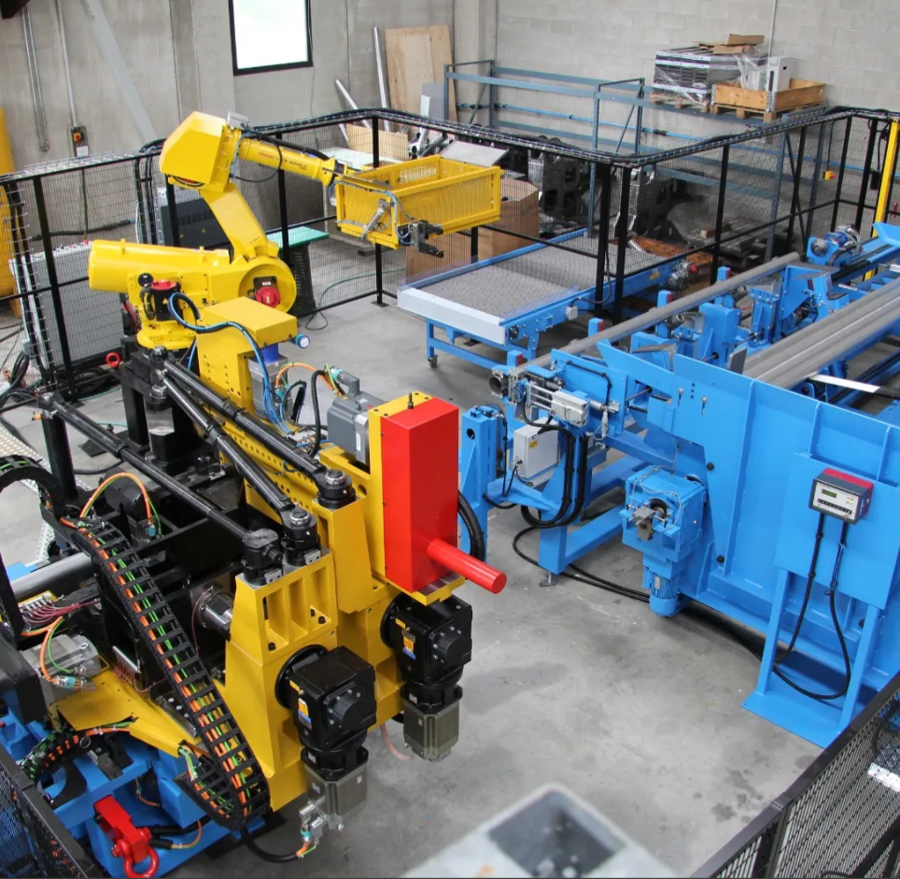
Děkuji Vám za pozornost

